Slide 1

PHÒNG GIÁO DỤC ĐÀO TẠO QUẬN GÒ VẤP
Tiết 12
Luyện tập: Hình bình hành

Slide 2

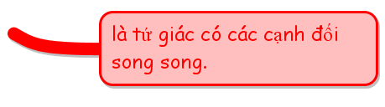
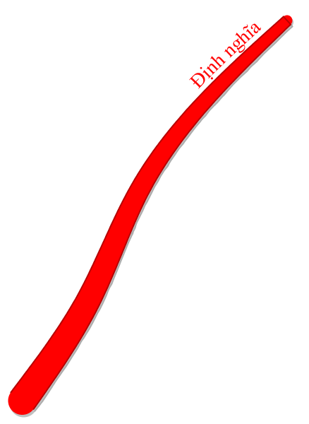
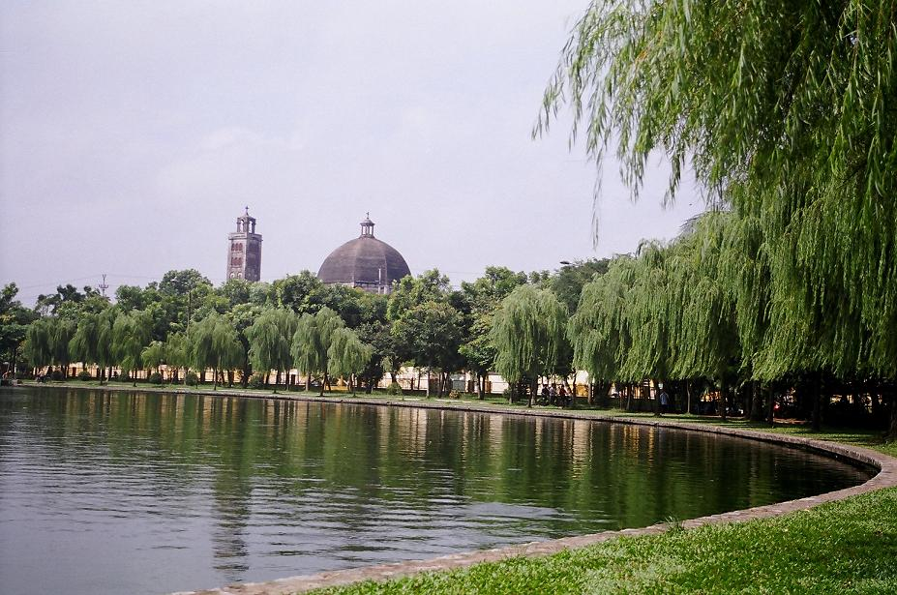
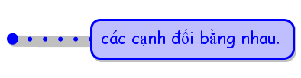

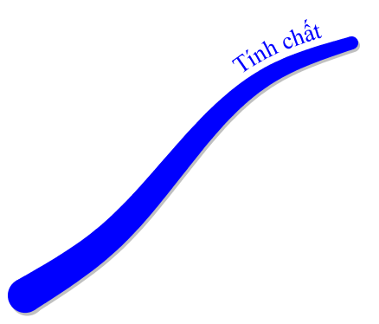

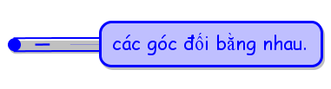

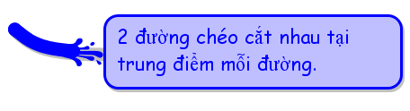
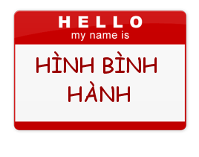
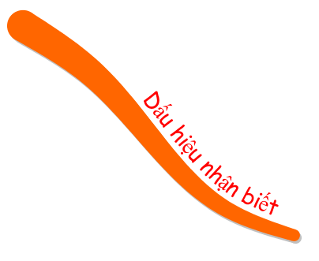

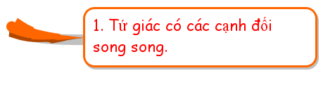

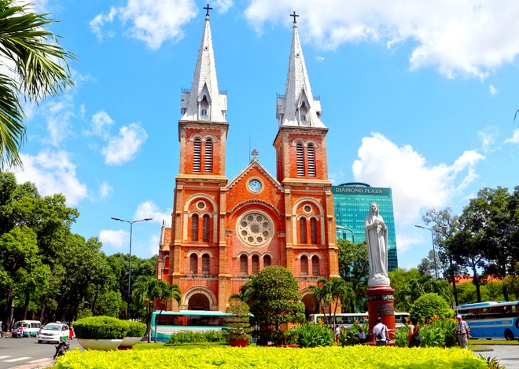

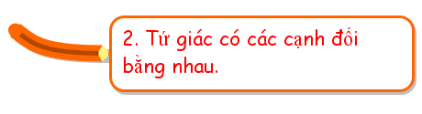

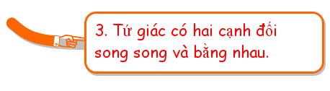


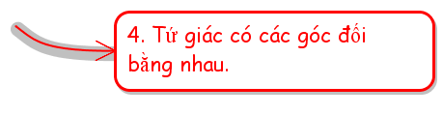

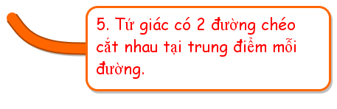
KHỞI
ĐỘNG
Trò
Chơi
“Việt
Nam
Tourist”

Slide 3

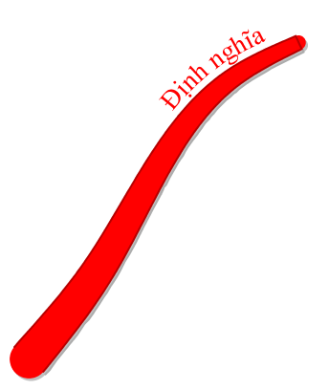
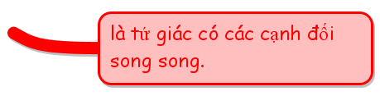
CÂU 1. Phát biểu định nghĩa
hình bình hành?

Slide 4
CÂU 2: Phát biểu các tính chất của hình bình hành?

Slide 5
CÂU 3: Phát biểu dấu hiệu nhận biết 1, 3, 5 của hình bình hành?

Slide 6
CÂU 4: Phát biểu dấu hiệu nhận biết 2, 4 của hình bình hành?

Slide 7
TIẾT 12: LUYỆN TẬP HÌNH BÌNH HÀNH
Bài 46 tr 92 SGK
Các câu sau đúng hay sai?
Hình thang có hai cạnh đáy bằng nhau là hình bình hành.
Đ
b) Hình thang có hai cạnh bên song song là hình bình hành.
Đ
c) Tứ giác có hai cạnh đối bằng nhau là hình bình hành.
S
S
d) Hình thang có hai cạnh bên bằng nhau là hình bình hành.
Bài 47

Slide 8
TIẾT 12: LUYỆN TẬP HÌNH BÌNH HÀNH
a, b đúng
c, d sai
a)Hình thang có hai cạnh đáy bằng nhau là hình bình hành.
a) đúng
Vì hình thang là tứ giác có hai cạnh đáy song song, lại có hai cạnh đáy bằng nhau nên theo dấu hiệu nhận biết 3 câu a) đúng.

Slide 9
TIẾT 12: LUYỆN TẬP HÌNH BÌNH HÀNH
a, b đúng
c, d sai
b) Hình thang có hai cạnh bên song song là hình bình hành.
b) đúng
Vì hình thang là tứ giác có hai cạnh đáy song song, lại có thêm hai cạnh bên song song nên theo dấu hiệu nhận biết 1 câu b) đúng.

Slide 10
TIẾT 12: LUYỆN TẬP HÌNH BÌNH HÀNH
a, b đúng
c, d sai
A
B
D
C
c) sai.
c) Tứ giác có hai cạnh đối bằng nhau
là hình bình hành.

Slide 11
TIẾT 12: LUYỆN TẬP HÌNH BÌNH HÀNH
a, b đúng
c, d sai
d) Hình thang có hai cạnh bên bằng nhau là hình bình hành.
d) sai
Ví dụ: Hình thang cân như hình vẽ.
A
B
D
C

Slide 12
Bài 47 tr 92 SGK
a)
Gợi ý chứng minh:
A
B
K
AHCK là hình bình hành
O
H
AH = CK
AH // CK
D
C
Δvuông ADH =Δvuông BCK
GT ABCD là hình bình hành
AH ⊥ BD
CK ⊥ BD
O là trung điểm của HK
KL a) AHCK là hình bình hành.
b) A, O, C thẳng hàng.
AH ⊥ BD
CK ⊥ BD
AD=BC
AD // BC
ABCD là hình bình hành

Slide 13
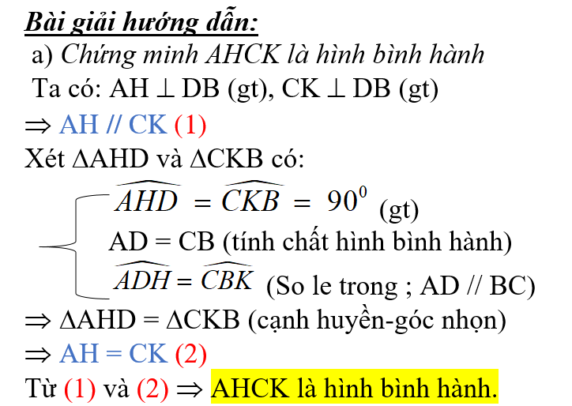
Bài 47 tr 92 SGK
A
B
K
O
H
D
C
GT ABCD là hình bình hành
AH ⊥ BD
CK ⊥ BD
O là trung điểm của HK
KL a) AHCK là hình bình hành.
b) A, O, C thẳng hàng.

Slide 14
TIẾT 12: LUYỆN TẬP HÌNH BÌNH HÀNH
F
b)
A
B
K
c)
Gọi E và F lần lượt là giao điểm của AH và CD, CK và AB.
Chứng minh: AC, BD, EF đồng quy?
Ta có: AHCK là hình bình hành (cmt)
=> Hai đường chéo AC và HK cắt nhau tại trung điểm của mỗi đường (tc hbh)
Mà : O là trung điểm của đường chéo HK (gt)
=> O cũng là trung điểm của AC.
Vậy: A, O, C thẳng hàng (đpcm).
O
H
E
C
D
GT ABCD là hình bình hành
AH ⊥ BD
CK ⊥ BD
O là trung điểm của HK
KL a) AHCK là hình bình hành.
b) A, O, C thẳng hàng.

Slide 15

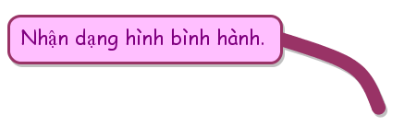




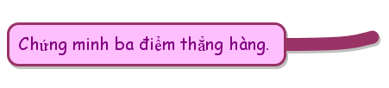

Những kiến thức đã ôn tập được hôm nay?

Slide 16
Hướng dẫn về nhà
Hướng dẫn bài 48
B
B
B
Học thuộc kỹ định nghĩa, tính chất và dấu hiệu nhận biết hình bình hành.
Xem lại các bài đã chữa trên lớp.
Làm bài tập 47(c), 48 (bằng ít nhất 2 cách), 49 SGK toán 8 Tập I.
E
E
E
Bài 48 (trang 93 SGK Toán 8 Tập 1): Tứ giác ABCD có E, F, G, H theo thứ tự là trung điểm của các cạnh AB, BC, CD, DA. Tứ giác EFGH là hình gì? Vì sao?
A
A
A
F
F
F
H
H
H
D
D
D
C
C
C
G
G
G
Sử dụng tính chất đường trung bình
của tam giác để chứng minh các cặp đoạn thẳng song song,
từ đó vận dụng dấu hiệu nhận biết hình bình hành.

Slide 17

CHÚC SỨC KHỎE, HẠNH PHÚC
QUÝ THẦY CÔ VÀ CÁC EM HỌC SINH.

